Slide 1
NYOMTATÓK
Készítette: Kiss Orsolya
10.D

Slide 2


A nyomtatók feladata
A nyomtatók feladata, hogy valamilyen forrásból származó információt (általában számítógép, de lehet telex is) a lehető legtökéletesebb módon papíron, vagy ritkább esetben más hordozón megjelenítsék. Mára már a nyomtatók nagyon széles választéka áll a rendelkezésünkre.

Slide 3
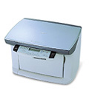
Nyomtatók csoportosítása
Működési elv szerint lehetnek:
- ütő nyomató (impact)
- nem ütő nyomtató (non impact)
A nyomtatott kép szerint lehetnek:
- alfanumerikus nyomtatók
- grafikus nyomtatók

Slide 4
Az ütő (impact) nyomtatók
Az ütő nyomtatók működési elve az írógépek létezése óta ismert. Bár ez az elv igen elavult (rossz nyomtatási minőség, nagy zaj, igen kicsi nyomtatási sebesség) még mindig nagy létjogosultsággal bír a jóval korszerűbb nyomtatók mellett is, hiszen ez a rendszer képes csak arra, hogy egyszerre több példányban nyomtat ki (indigós rendszerrel akár 4-5 példányban is). Nagy előnyük még az igen gyér karbantartást igénylő üzem.

Slide 5
Az impact nyomtatók csoportosítása
A karakter kialakítása szerint megkülönböztetünk mozaik (MÁTRIX), és folyamatos vonalból álló (CONTINUOS LINE) nyomtatókat. Mindkettővel viszonylag azonos minőségű nyomtatás érhető el. A mátrix elvnél a karaktereket piciny pontokból állítják össze, a minőség pedig az egy karakterre eső pontok számától függ (9 tûs, 24 tûs). A folyamatos vonalú nyomtatók (pl. Margaréta fejes) nagy hátránya , hogy ezeknél, akár csak az írógépeknél előre meghatározott karaktereket tudunk csak felhasználni, míg a mátrix nyomtatók esetében grafikus nyomtatást is végezhetünk (bár elég silány minőségben).
A nyomtatási sebesség szintén nagyon fontos jellemzője a nyomtatóknak, sajnos az Impact nyomtatók ebben nem jeleskednek, egy-egy bonyolultabb nyomtatandó dokumentum (pl. grafikai) esetén akár 10 percig is elcsámcsoghatnak, és még így sem valami jó minőséget produkálnak.
A papír kezelése szempontjából megkülönböztetünk hajtogatott papírt (leporelló) kezelő, és vágott (A4-es, A3-as) papírt kezelő nyomtatót. Vannak nyomtatók, amelyek mindkettőt tudják kezelni.

Slide 6
A grafikus (non-impact) nyomtatók
A vonalas ábrák nyomtatása szinte a nyomtatók megjelenésével egy időben felmerült, és bár abban az időben még nem volt sem a nyomtató, sem a számítógép grafikus eszköz, máris megjelentek a csillagból, ferde vonalból (per jel), kötőjelből kialakított "ábrák". Ezt követően egyre nagyobb igény lett a grafikai objektumokat készítő programokra, és ezáltal a jó nyomtatókra is.
A grafikus nyomtatás alapja az elemi pont, ilyen fekete/fehér pontokból kell összerakni az ábrát. Az elhelyezkedő elemi pont átmérője határozza meg a felbontást, mely jelzi a távolság egységenként elhelyezhető pontok számát. A felbontás mértékegysége a pont/hüvely (dot per inch, dpi). A 300 dpi 300 pontot inch-enként, azaz 12 pontot mm-enként. Tehát ha mi egy A4-es lapot grafikusan szeretnénk kinyomtatni, akkor ahhoz több mint 8 millió képpont adatát kell megadni, egy A3-as lap esetén pedig több mint 16 millió képpont szükséges. Az ilyen képpont halmazt nevezzük bitmap-nek.

Slide 7

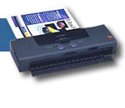
Fekete-fehér nyomtatók
Néhány kivételtől eltekintve a nyomtatók nem tudnak megjeleníteni különböző szürkeségi értékű pontokat, általában csak fekete, és fehér pontokkal dolgoznak. A "szürke színek " nyomtatása úgy kerül ki, hogy a fekete és a fehér színeket egymással sűrűn váltva nyomtatják ki, az így egybemosódott (az emberi szem által) képpontokat szürkének látjuk.

Slide 8
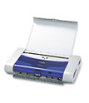
A színes nyomtatók
A fehér fény az alapszínekből állítható össze. Az összeállítás szerint beszélhetünk összegző (additív), és kivonó (szubtraktív) színkeverésről.
Az additív színkeverés alapszínei: a vörös (Red), a zöld (Green), és a kék (Blue). Ezek aktív fényforrások, összegük a fehér fényt eredményezi. Ezekből a színekből minden színt ki lehet keverni. Ezt a színkeverést alkalmazzák a monitoroknál.
A szubtraktív színkeverés alapszínei: a ciánkék (Cyan), a bíbor (Magenta), és a sárga (Yellow). Ezekkel a színekkel szintén minden színt elő lehet állítani. Ezek a passzív színek, a színes nyomtatás alapszínei.

Slide 9
A tintasugaras nyomtatók jellemzője
A tintasugaras nyomtatók az utóbbi 15-20 év fejlesztéseinek eredményeképpen jöttek létre és egyre növekvő mértékben vannak jelen a piacon.. Jellemzőjük a viszonylag jó minõségű, csendes nyomtatás, a nyomtatás sebessége is egészen jó, és ezek mellett még az ára is egészen elfogadható.

Slide 10
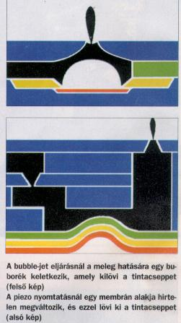
A tintasugaras nyomtatók felépítése
Ezek a nyomtatók a nyomtatófejben elhelyezett fúvóka (fúvókák) segítségével állítják elő a pontokat. Alapesetben a tintát felületi feszültsége akadályozza meg hogy a papírra jusson. A piezokristályos működtetésű nyomtatóknál a tartály oldalára elhelyezett piezo kristály az elektromos jel hatására rácsap a tartályra, ennek hatására a tinta kilövell a piciny lyukon (fúvókán). Az így kilövő tintacsepp a papírra csapódik. A buborékos (bubble-jet) nyomtatónál a furatban lévő fűtőszál által hevített tintagőz löki ki a cseppet a papírra, ezután a gőz elzárja a további áramlás útját.

Slide 11
A piezo elv
Attól függően, hogy mennyi ideig kelt a fűtőszál meleget, a cseppek mérete különböző. A nyomtató ezzel a módszerrel 12500 cseppet képes kilőni másodpercenként.
A csepp leválasztása többfajta módszerrel is történhet, így megkülönböztetünk folyamatos áramú (continuous flow) vagy tintacseppes (drop on demand) fejeket. A tintacseppes fej lehet piezokristályos, vagy buborék (Bubble Jet) működésű.
A piezo elv szerint nyomtatók gyártói közé tartozik például az Epson és a Brother. A piezonyomtatók kevesebb áramot vesznek fel és lassabban kopnak. Sajnos a fejek, a bonyolultabb műszaki megoldás miatt, drágábbak, mint a bubblejet technikánál, ahol a fejet tintapatron hordozza, és a tintapatron cseréjénél ezeket is ki kell cserélni.

Slide 12
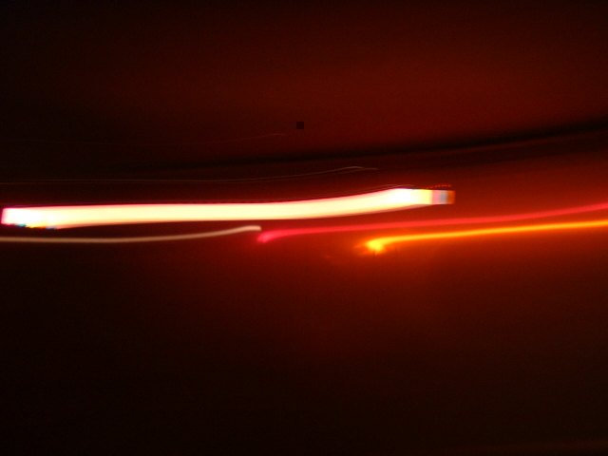
A lézer nyomtatók
Az első igazi forradalmi változást a nyomtatók között a lézernyomtató hozta a kb. 20 évvel ezelőtti megjelenésével. Jelenleg a tintasugaras nyomtatóval együtt a legelterjedtebb "nem ütő" nyomtató. A lézernyomtató jól elkülöníthető részekből épül fel.

Slide 13
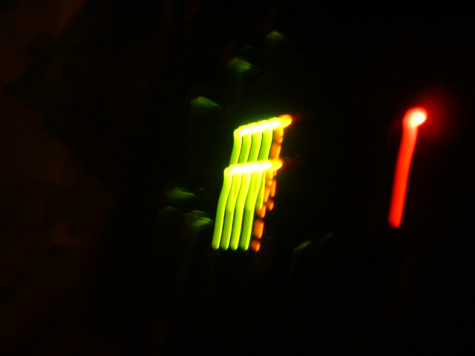
A lézernyomtató részei
Lézerfény-forrás
Eltérítő rendszer
Optika

Slide 14

A lézerfény-forrás
A lézerfény monokróm, tehát csak egyfajta hullámhosszúságú fényt bocsát ki a fényforrás.
A nyomtatóknál általában félvezető lézert alkalmaznak, mely az infravörös (800-1200 nm), nem látható tartományban sugároz. A moduláció itt a képpontok függvényében való villogtatást (sugárzást - nem sugárzást) jelenti.
Egy 12 lap/perces nyomtató egy lapot 5 másodperc alatt kell, hogy kinyomtasson és ha mindezt 600 dpi-vel teszi, akkor, ezt a villogtatást 6,5 Mhz frekvencián kell csinálnia, mivel egy lapon 33 millió pont van. A félvezető diódák ennél jóval nagyobb működési frekvenciára is képesek. A kisugárzott teljesítmény 5-15 mW, vagy annál nagyobb. A sugárzás kb. 30° -os kúpszögben történik. Néhány nyomtatónál alkalmazzák a hélium-neon lézert, ez látható vörös fényt bocsát ki, viszont itt maga a forrás nem modulálható. Ezért találták ki a az ún. "akuszto-optikai" modulátort. Ez egy kristály, amin keresztül a lézersugár áthalad és megtörik a kristály rácsszerkezetén. Ha a kristályra hangfrekvenciás tartományú rezgést adunk, akkor a fénytörés mértéke megváltozik, eltérül a nyomtatási útvonaltól.

Slide 15

Az eltérítő rendszer
Mivel a nyomtatási szélesség A4-es estében 8 inch teljes tartományban ennek a lézersugárnak kell a képpont információt biztosítania, ezért ezt a sugarat ilyen szélességben kell a az idő függvényében eltéríteni.
Az eltérítő egység egy nyolc oldalú, hasáb alakú forgó tükör, amely 8 inch szélességű pásztázó nyalábot állít elő. A tükröt általában üvegből készítik, a nyolc oldalát igen jó fényvisszaverő anyaggal vonják be. A tükör forgatását egy szénkefe nélküli egyenáramú motor végzi elektronikus fordulatszám-szabályzással.

Slide 16
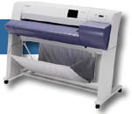
Az optika
Az optika feladata a lézersugár fókuszálása, és a torzulások kiküszöbölése.
A lézer nyomtatás azon alapul, hogy egy hengerrel a papírlapra sztatikus töltést viszünk fel. Ez magához vonzza a töltés nélküli festékport, amit később a lézersugár melegít fel a megfelelő hőfokra, amitől a festék ráég a papírra. A rá nem égett festékport egy ellenkező töltésű hengerrel távolítjuk el a papírról. Az utóbbi hengert mechanikusan tisztítjuk.

Slide 17
VÉGE

